Slide 1
RIESGOS DE SALUD FISICA Y MENTAL EN EDAD PREESCOLAR

Slide 2
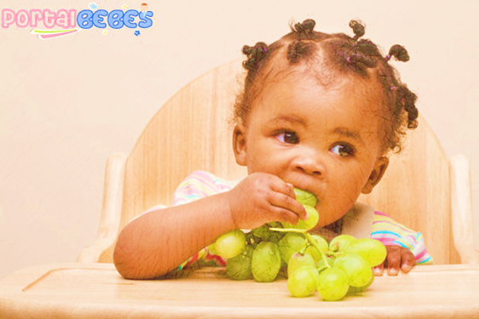
Anorexia infantil
Esta se caracteriza porque el niño aunque tiene apetito se niega a comer sin apetencia, sinrazón aparente

Slide 3
Anorexia infantil
Psicológico:
Orgánica
Funcional
Tratamiento
Prevención

Slide 4
Físico | Mental
Depresión
Estrés
Ansiedad
Distorsión de la imagen
Languidez
Atrofia muscular
Piel manchada
Ojos hundidos

Slide 5
Violencia

Slide 6
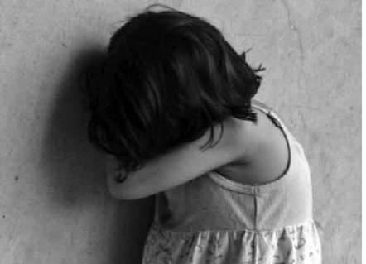
Características de violencia infantil
Esta causa en los niños que la presencian les roba la confianza en si mismos dificultando la posibilidad de llegar a ser exitoso en todo lo se refiere y obtener mejores oportunidades en la vida .

Slide 7
Físico | Mental
Golpes Dolores corporales(cabeza estómago, etc.) | Depresión Trastornos emocionales

Slide 8
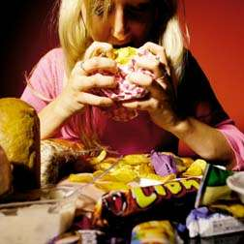
Bulimia

Slide 9
Características
Es un trastorno de la alimentación que se caracteriza porque los niños(as) ingieren comidas en grandes cantidades, en forma de atracones, para luego inducirse el vómito.
Estas personas no son capaces de dominar esa ansiedad por la comida, lo cual luego las hace sentir culpables y por ello necesitan sacar de su cuerpo, a través del vómito, el alimento que le genera culpa y vergüenza

Slide 10
Físico | Mental
Ojeras Piel amarillenta Delgadez Mejillas y glándulas del cuerpo hinchadas Cicatrices o ulceras ene le dorso de las manos | Trastornos emocionales Atracones

Slide 11
BIBLIOGRAFIA
http://problemasenmenores.forosgratuitos.org/t3-bulimia-infantil#3
Rincon del vago
Apuntesdepsicologia.com

